Slide 1

CLOUD CRM (CCRM)
Prepared for MUNI 2023
Enehano Solutions – September 2023

Slide 2
01
Dnešní přednášející
02
Enehano - kdo jsme
obsah
CONTENT
03
Salesforce platform
04
Organizace předmětu
05
Ukončení předmětu

Slide 3




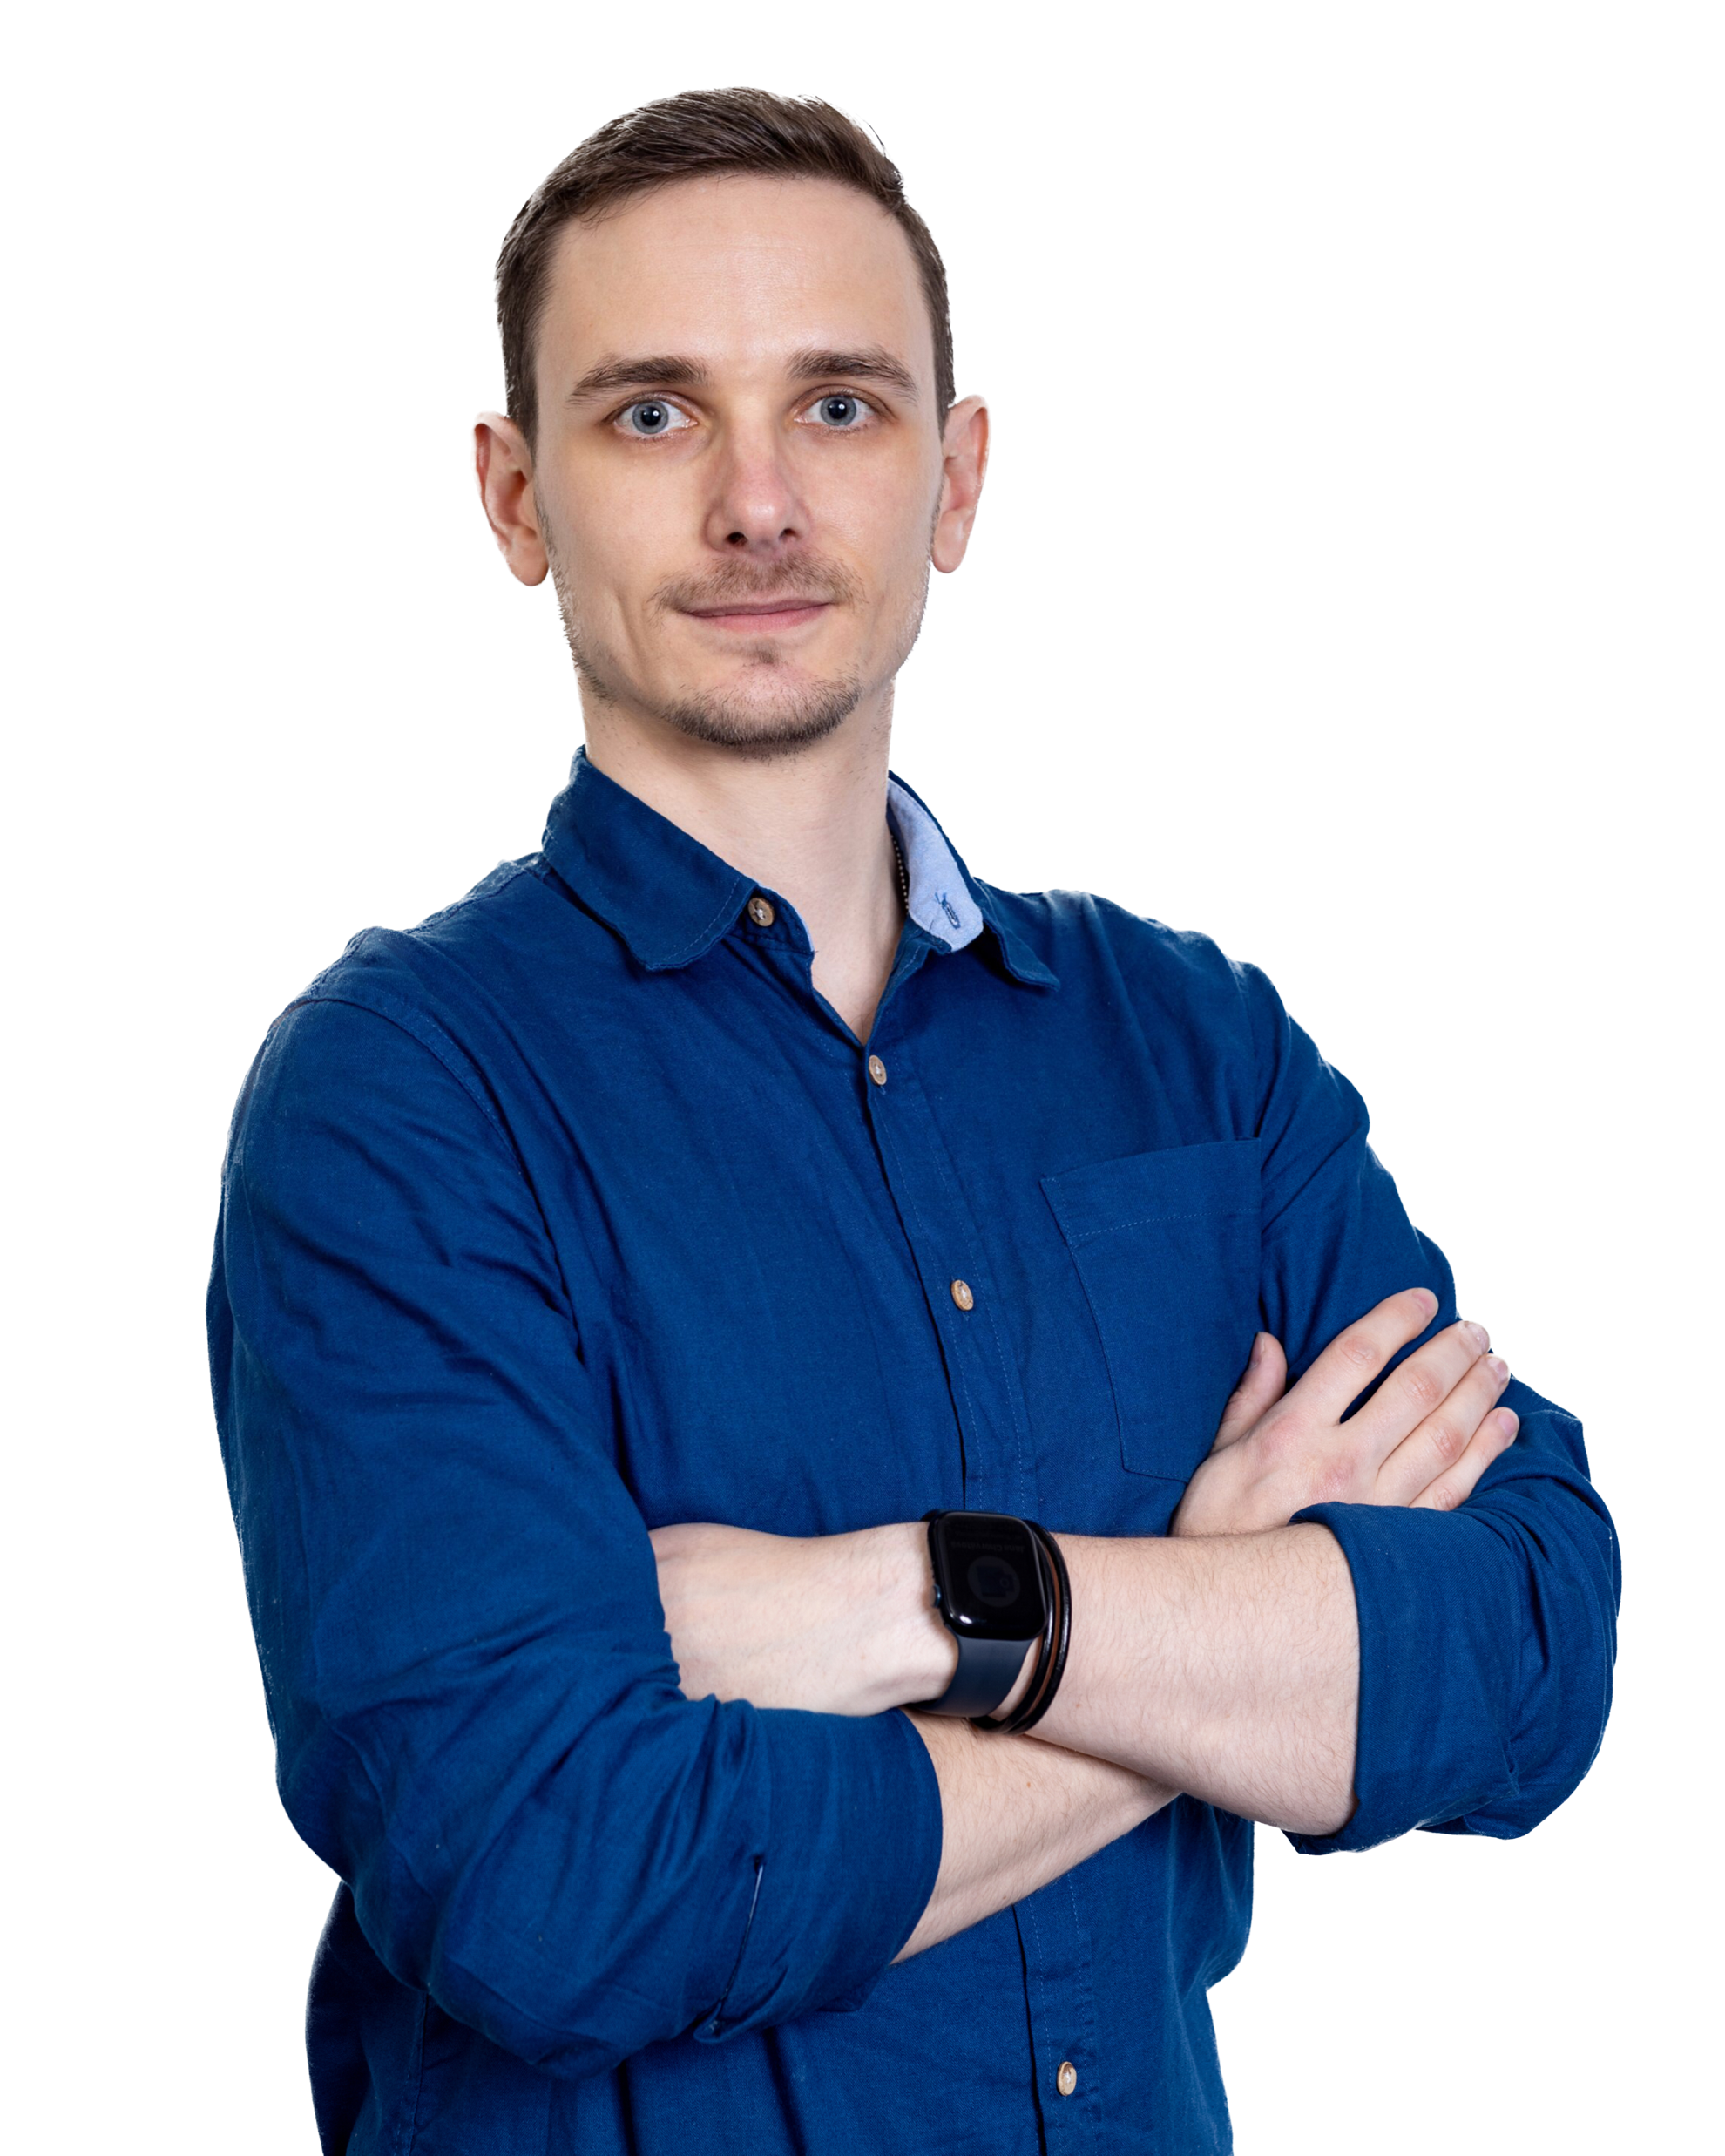















JAKUB HANÁK
Jakub is our Salesforce Consultant and teamleader. He works for Enehano for almost 3 years
Experience WITH CLOUDS and products
JAKUB HANÁK
Salesforce and Tableau Consultant
JAKUB’S certifications
More About JAKUB
4+ years of experience with Business analysis, system analysis, requirements analysis, solution design, management.
Experience with Data analysis and Tableau
2+ year in Salesforce solutions delivery.
10x Salesforce certified, 2x Tableau Certified
JAKUB WORKED ON PROJECTS FOR COMPANIES

Slide 4
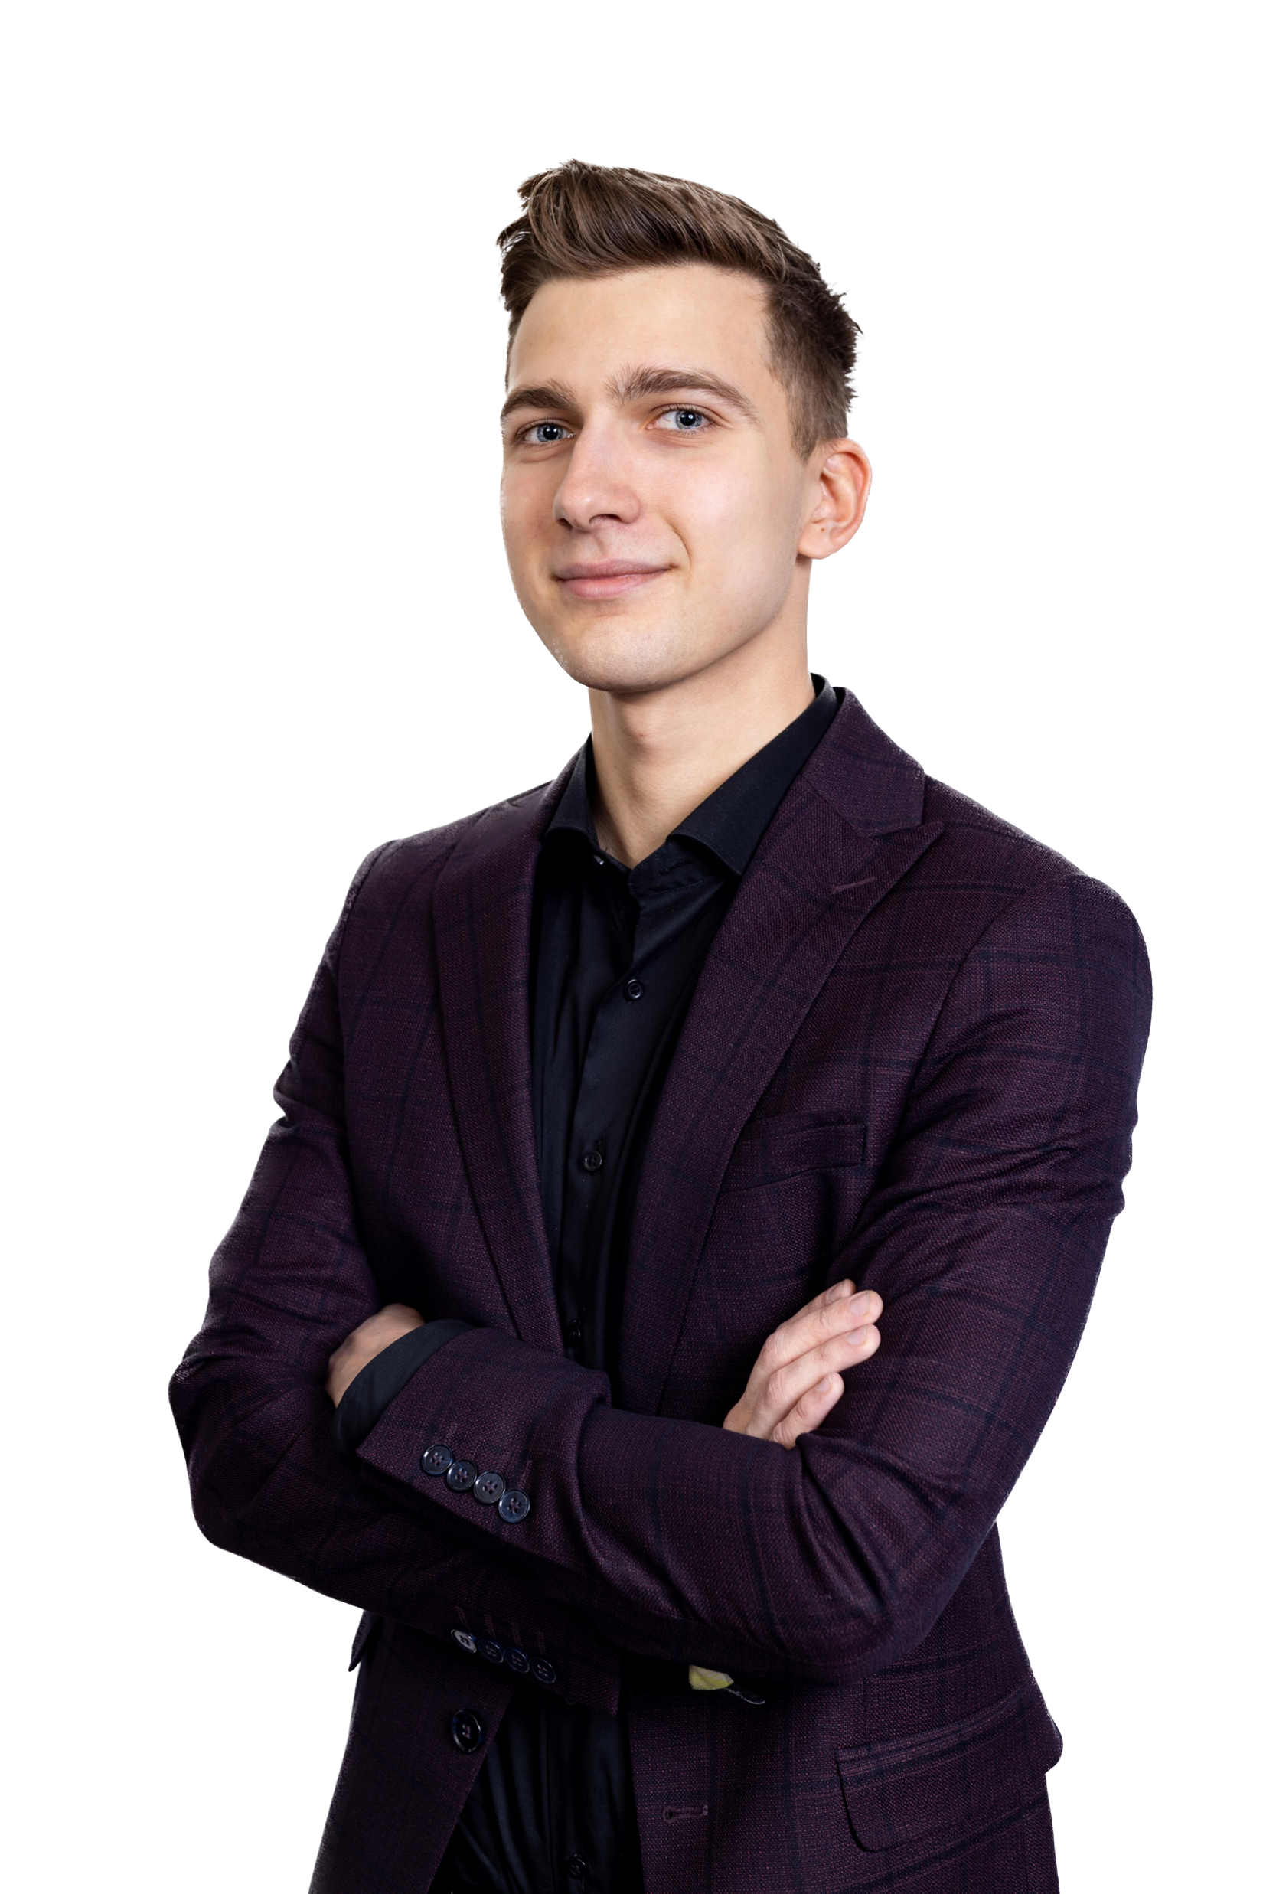




MatEj Biroš
Matej is Salesforce consultant in Enehano, working there for more than 1 year. Has experience with Sales, support and administration
Experience WITH CLOUDS and products
MATEJ BIROŠ
Salesforce consultant
MATEJ’s certifications
More About MAtej
1+ years experienced IT professional
1+ years Salesforce
Experience with Business analysis and consulting
MATEJ WORKED ON PROJECTS FOR COMPANIES

Slide 5
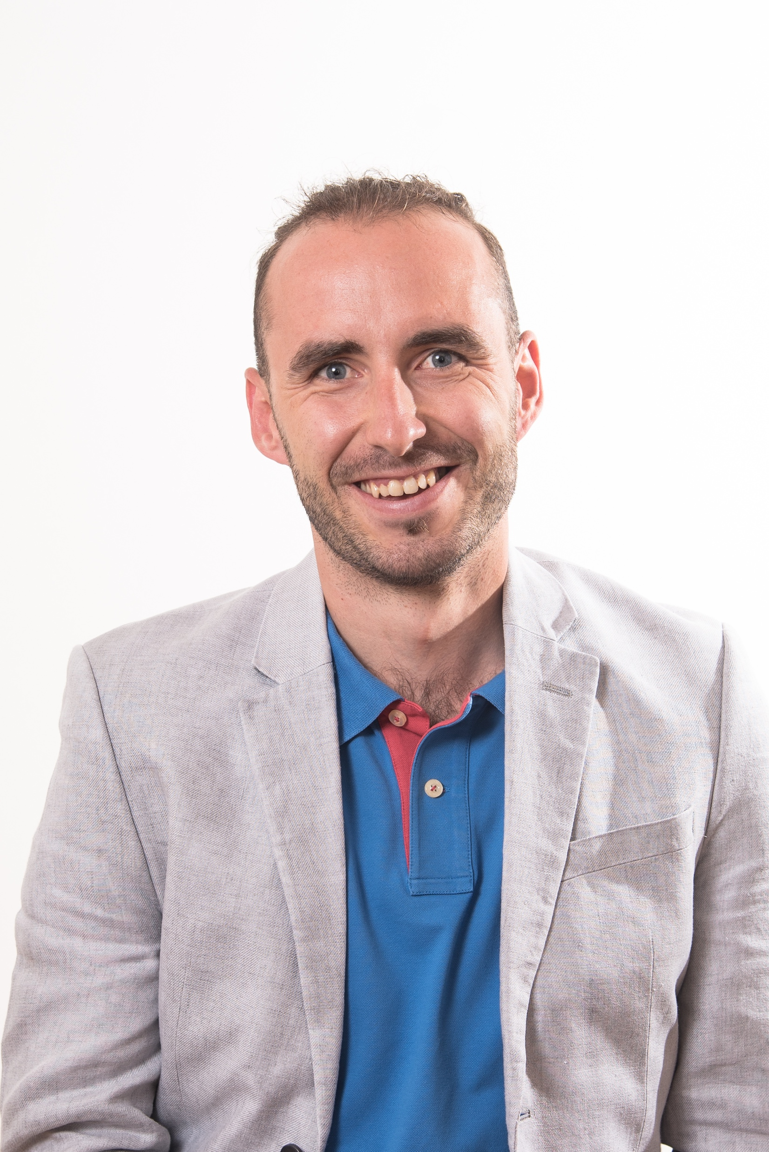

















MILAN BODLÁK
Milan is one of 4 people in Enehano management, his position is CTO. He works for Enehano for more than 5 years.
Experience WITH CLOUDS and products
MILAN BODLÁK
CTO
MILAN’s certifications
More About MILAN
7+ years experienced IT professional
3+ years Salesforce
Experience with Business analysis, solution design & architecture
6x certified Salesforce specialist
MILAN WORKED ON PROJECTS FOR COMPANIES

Slide 6

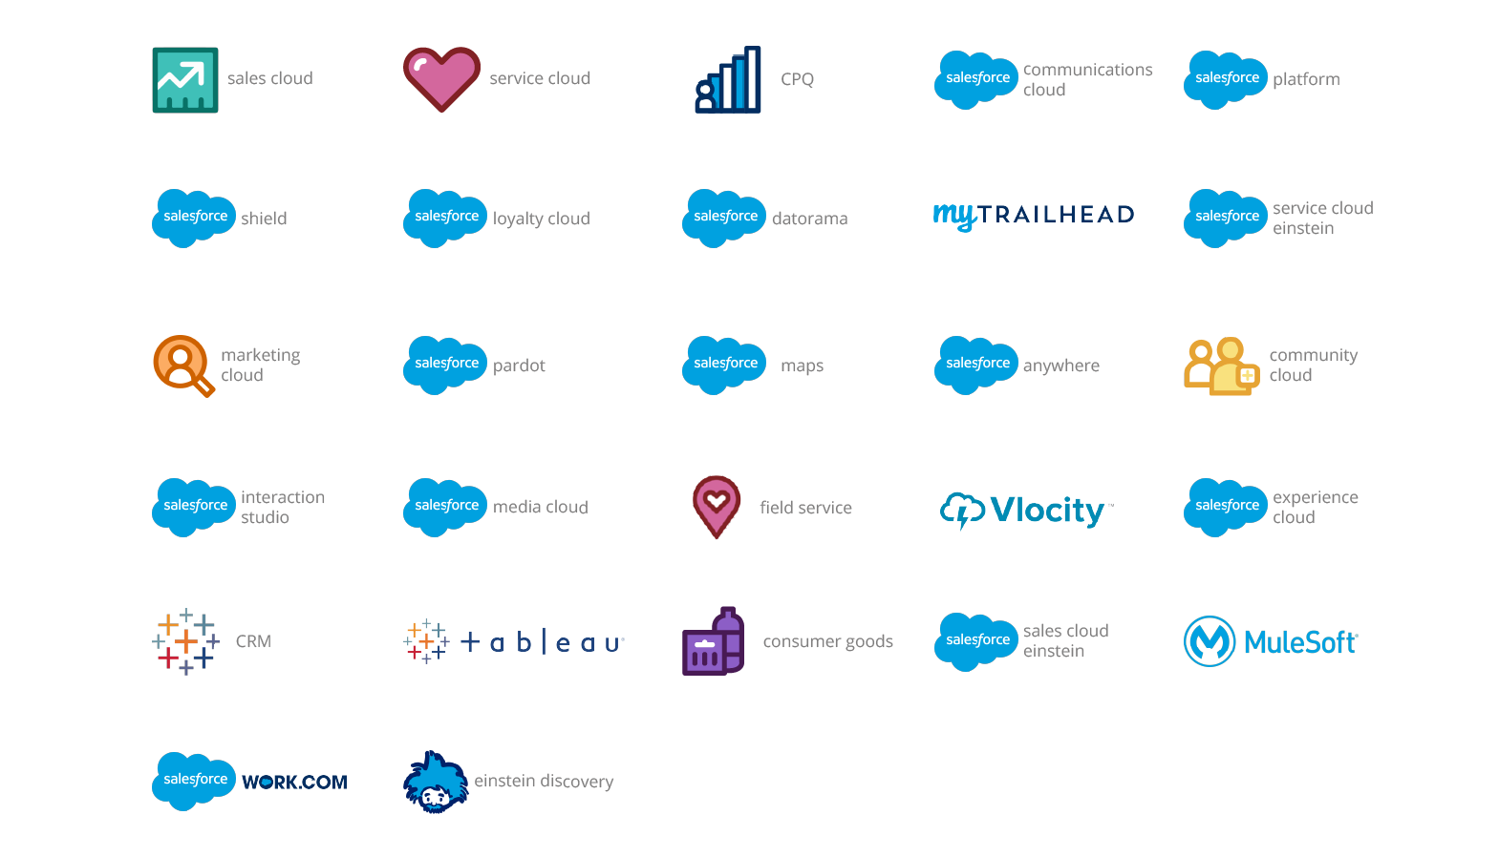
ABOUT ENEHANO
Found in 2016 - Jiří Mach & Michal Peška
65+ Salesforce consultants
Offices: Prague (CZ), Brno (CZ), Bratislava (SK), Košice (SK)

Slide 7

ENEHANO Picture
40+ finished implementations
CZ - Prague, Brno
SK - Bratislava
S - Malmö
Austria
Finland
Germany
Sweden
USA
Experience Cloud
Marketing Cloud
Sales Cloud
Service Cloud
Tableau
65+ Salesforce
consultants
Found in 2016

Slide 8
























OUR CUSTOMERS
Finance services
SaaS / Disruptors
Other industries

Slide 9

FROM STARTUP TO PARTNER
Target 2026:
250 Consultants
500 mil. CZK revenue
75 Consultants
110M CZK revenue
53 Consultants
70M CZK revenue
35
Consultants
43M CZK revenue
2019
2020
2021
2026

Slide 10
OUR VALUES
Drive us in our day to day lives.
I share
I care
I grow
I have fun

Slide 11
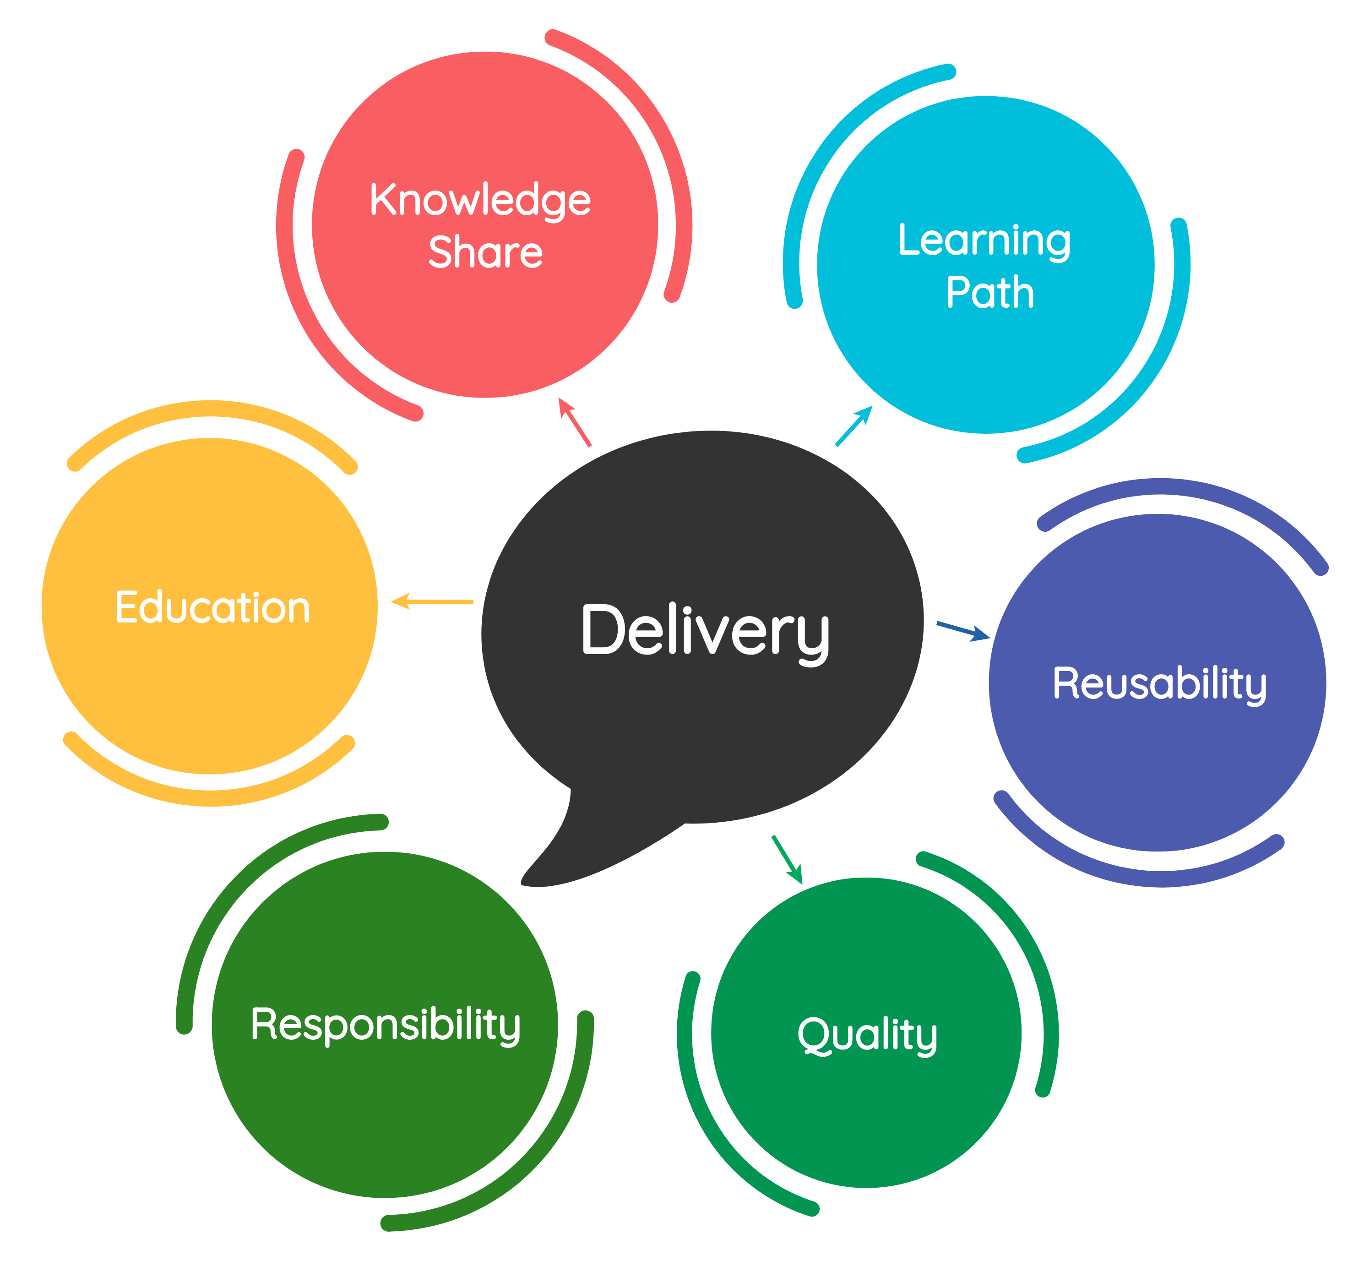
DELIVERY PILÍŘE

Slide 12
CRM &
Salesforce platform

Slide 13
WHAT IS CRM?
“Customer Relationship Management (CRM) is a strategy that companies use to manage interactions with customers and potential customers. CRM helps organisations streamline processes, build customer relationships, increase sales, improve customer service, and increase profitability.”

Slide 14
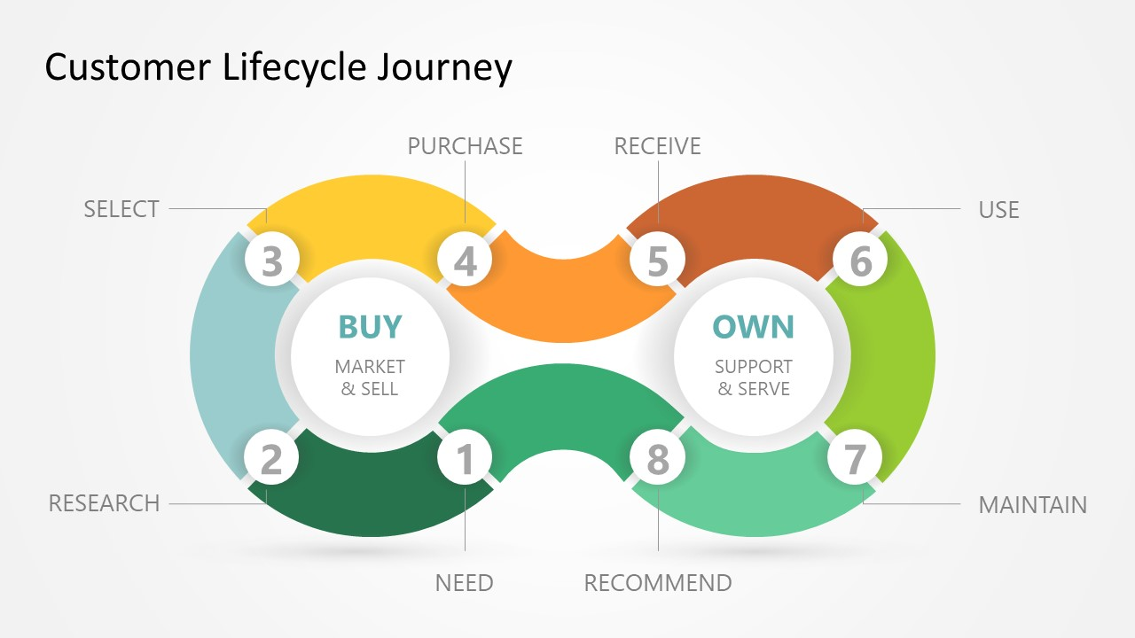
Notes:
Zmínit jak jsou důležité data

Slide 15


Salesforce Products

Slide 16
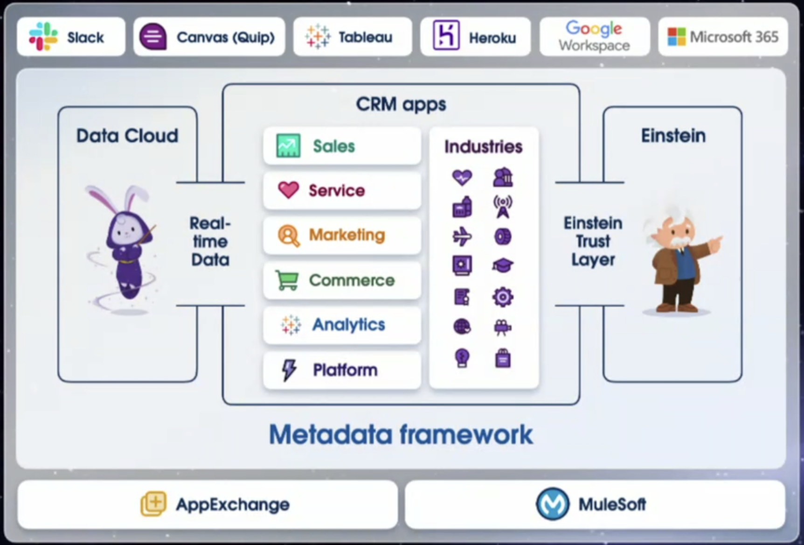
Salesforce FUTURE

Slide 17
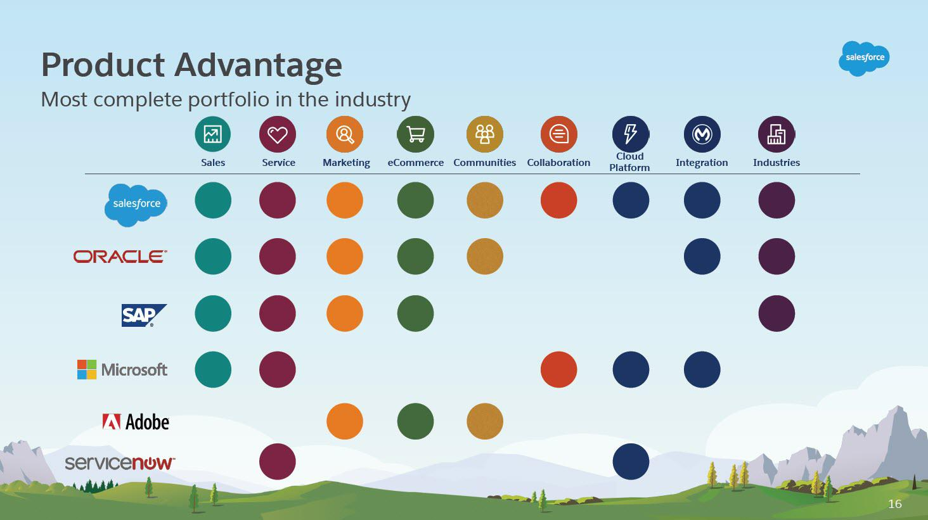

Slide 18
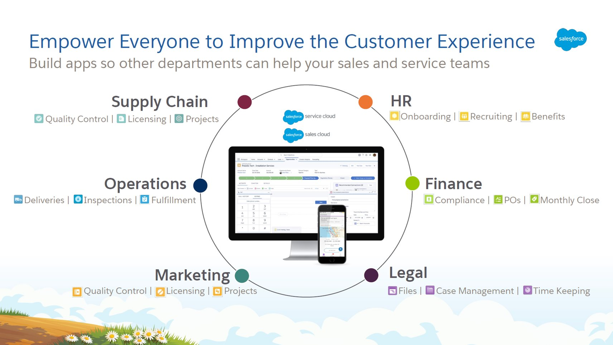

Slide 19

Notes:
Dokážeme pokrýt celou 360, míří k low code – no code, umožňuje I kód, v krátkém čase je zákazník schopný pochopit systém, upravovat si systém a rychle reagovat na svoje potřeby

Slide 20


Slide 21
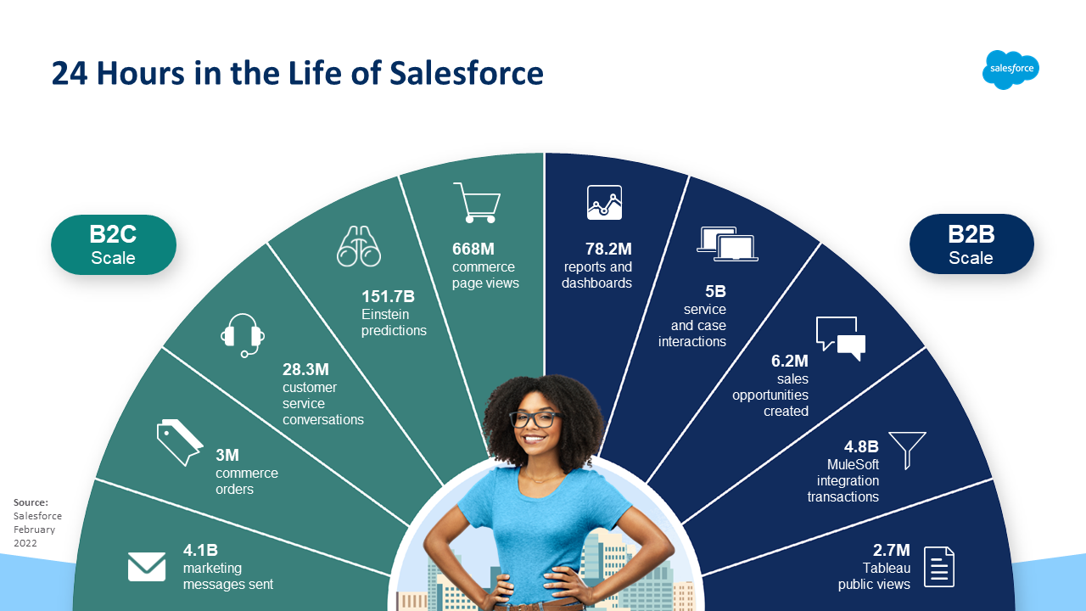

Slide 22

LEARNING PLATFORM - TRAILHEAD

Slide 23
Organizace
předmětu

Slide 24
PŘEDBĚŽNÝ ROZVRH
Týden​ | Datum​ | Přednáška​ | Seminář​
1​ | 26.09.​ | Úvod do CRM (Enehano)​ – Jakub Hanák, Matej Biroš | Intro do Salesforce platformy​ - Matej Biroš
2​ | 3.10.​ | Datové modelování v Salesforce – Lukáš Andres | Datové modelování (praktické příklady), security, role a permissions
3​ | 10.10.​ | Sales – Martin Hronek | Ronald Klačman (Salesforce)
4​ | 17.10.​ | Marketing – Jakub Lysáček | Marketing – Jakub Lysáček
5​ | 24.10.​ | Service a Experience cloud - Jiří Karpíšek | Service a Experience cloud - Jiří Karpíšek
6​ | 31.10.​ | Business Analysis – Jan Zámostný | Business Analysis – Jan Zámostný
7​ | 7.11​. | Není výuka (čtecí týden)​ | - (čtecí týden)​
8​ | 14.11.​ | Automatizace procesů část I. – Martin Humpolec | Automatizace prosesů část II. – Martin Humpolec
9​ | 21.11.​ | Development v Salesforce – Linda Langerová | Programování v Salesforce, Front end + backend - Linda Langerová
10​ | 28.11.​ | Integrace - TBD | Integrace - TBD
11​ | 5.12.​ | Reporting v SF – Jakub Hanák | Tableau – Jakub Hanák
12​ | 12.12.​ | Project Management a Product Lifecycle – Tereza Janková | Dotazy před odevzdáním projektů - Matej Biroš, Jakub Hanák
13​ | 19.12.​ | Prezentace projektů​ | Prezentace projektů​

Slide 25
Požadavky
Na ukončení

Slide 26
Ukončení předmětu
Individuální úkol
  Dokončit nejméně jeden superbadge v rámci platformy Trailhead
Týmový úkol
  Skupiny po 2-3 lidech
  Zadání dostanete formou business požadavků
  Implementace v rámci demo orgu Salesforce
  Dokumentace hotové práce
  Prezentace
Deadline – 16.12. 23:59

Slide 27
Kontakty:
matej.biros@enehano.sk
jakub.hanak@enehano.cz
+420 728 941 905
THANK YOU
We are looking forward to hearing from you
Contact us:
Follow us on:
Václavské náměstí 837/11, Prague 1 - New Town, 110 00, Czech Republic
https://www.linkedin.com/company/enehano-solutions/
+420 725 817 421
https://www.facebook.com/enehano
info@enehano.com
@enehanosolution

